Slide 1

Proyecto: Sistema de Recolección de Basura Inteligente
Alumnos:
Juan Adolfo Mejía Ramos
Issac Jiménez Escamilla
Javier Medina Cazares
Gustavo Luna Guzmán
Profesor: Alfredo Castro Jiménez

Slide 2
Introducción
Este proyecto busca atacar la problemática de que en la actualidad los contenedores de los residuos al ser rebasados en su capacidad propician que las personas los dispongan en lugares inadecuados, fomentando la contaminación de fauna y flora, además de propagar agentes contaminantes al entorno, afectando la imagen de las instalaciones y la preservación de la naturaleza.

Slide 3
Introducción
Para esto se propone el Sistema de Recolección de Basura Inteligente, un sistema de medición automático en tiempo real del nivel de cada uno de los contenedores de los residuos.
El sistema generara la ruta óptima para la recolección de la basura en base a la medición de la capacidad de almacenamiento de desperdicios restante de en el contenedor la cual se enviará por medio de un Gateway inalámbricamente a la nube, donde un servidor obtendrá esa información para procesarla con el algoritmo que generara la mejor ruta de recolección.

Slide 4
Proceso
Planeación
Conceptualización
Elaboración
Construción
Monitoreo y Control
Transición

Slide 5
Proceso
Planeación

Slide 6
PROJECT CHARTER
DEFINICIÓN DEL PROBLEMA QUE SE QUIERE RESOLVER
En la actualidad el control de recolección de los residuos, producto de las actividades humanas, enfrenta la falta de cultura en la disposición y separación adecuada de esos residuos, así como fallas en la recolección oportuna de los mismos.
Los contenedores de los residuos al ser rebasados en su capacidad propician que las personas los dispongan en lugares inadecuados, fomentando la contaminación de fauna y flora, además de propagar agentes contaminantes al entorno, afectando la imagen de las instalaciones y la preservación de la naturaleza. Se propone un sistema de medición automático en tiempo real del nivel de cada uno de los contenedores de los residuos ubicados dentro del Campus central de la Universidad Autónoma de Guadalajara, para el control y la oportuna recolección de los residuos generados en las actividades de la institución.

Slide 7
PROJECT CHARTER
DEFINICIÓN DE LOS OBJETIVOS DE NEGOCIO
Diseñar un sistema de medición automático, en tiempo real, del nivel de cada uno de los contenedores de los residuos ubicados dentro del Campus central de la Universidad Autónoma de Guadalajara.
Las mediciones del sistema estarán disponibles, en cualquier momento y desde cualquier lugar, al utilizar comunicación telefónica móvil adaptable a la generación de tecnología 3G o 4G. La medición continua del nivel de cada contenedor será trasmitida por radiofrecuencia a un concentrador (Gateway) y de ahí será trasmitida a un servidor de almacenamiento, esa información permitirá a los responsables del Proceso, supervisar, analizar y establecer estrategias para el control de recolección.
El proyecto se dividió en tres partes: Dispositivo medidor de nivel de residuos, Gateway (Administrador de dispositivos) y Servidor.

Slide 8
PROJECT CHARTER
PLANTEAMIENTO INICIAL DE LA RESOLUCIÓN DEL PROBLEMA
Se trabajará para realizar la opción más deseada de las tres planteadas para que el proyecto sobresalga y supere la calidad requerida por el cliente.
Se va a construir el dispositivo medidor de nivel de residuos y el Gateway, y se va a realizar la elaboración del servidor, con esto se garantiza el funcionamiento óptimo del sistema de acuerdo a los requerimientos. Todo esto, será realizado en un periodo de 10 semanas, utilizando para ello a cuatro Ingenieros con experiencia en sistemas embebidos.
➢ AUTORIZACIÓN DEL PROYECTO POR PARTE DEL SPONSOR Y EL CLIENTE
Cliente: Jorge Bonalez
Empresa: Aqualimpy
Administrador del Proyecto: Gustavo Guzmán
FIRMAS: ______________________________ ________________________________
Jorge Bonalez Gustavo Guzmán, PM

Slide 9
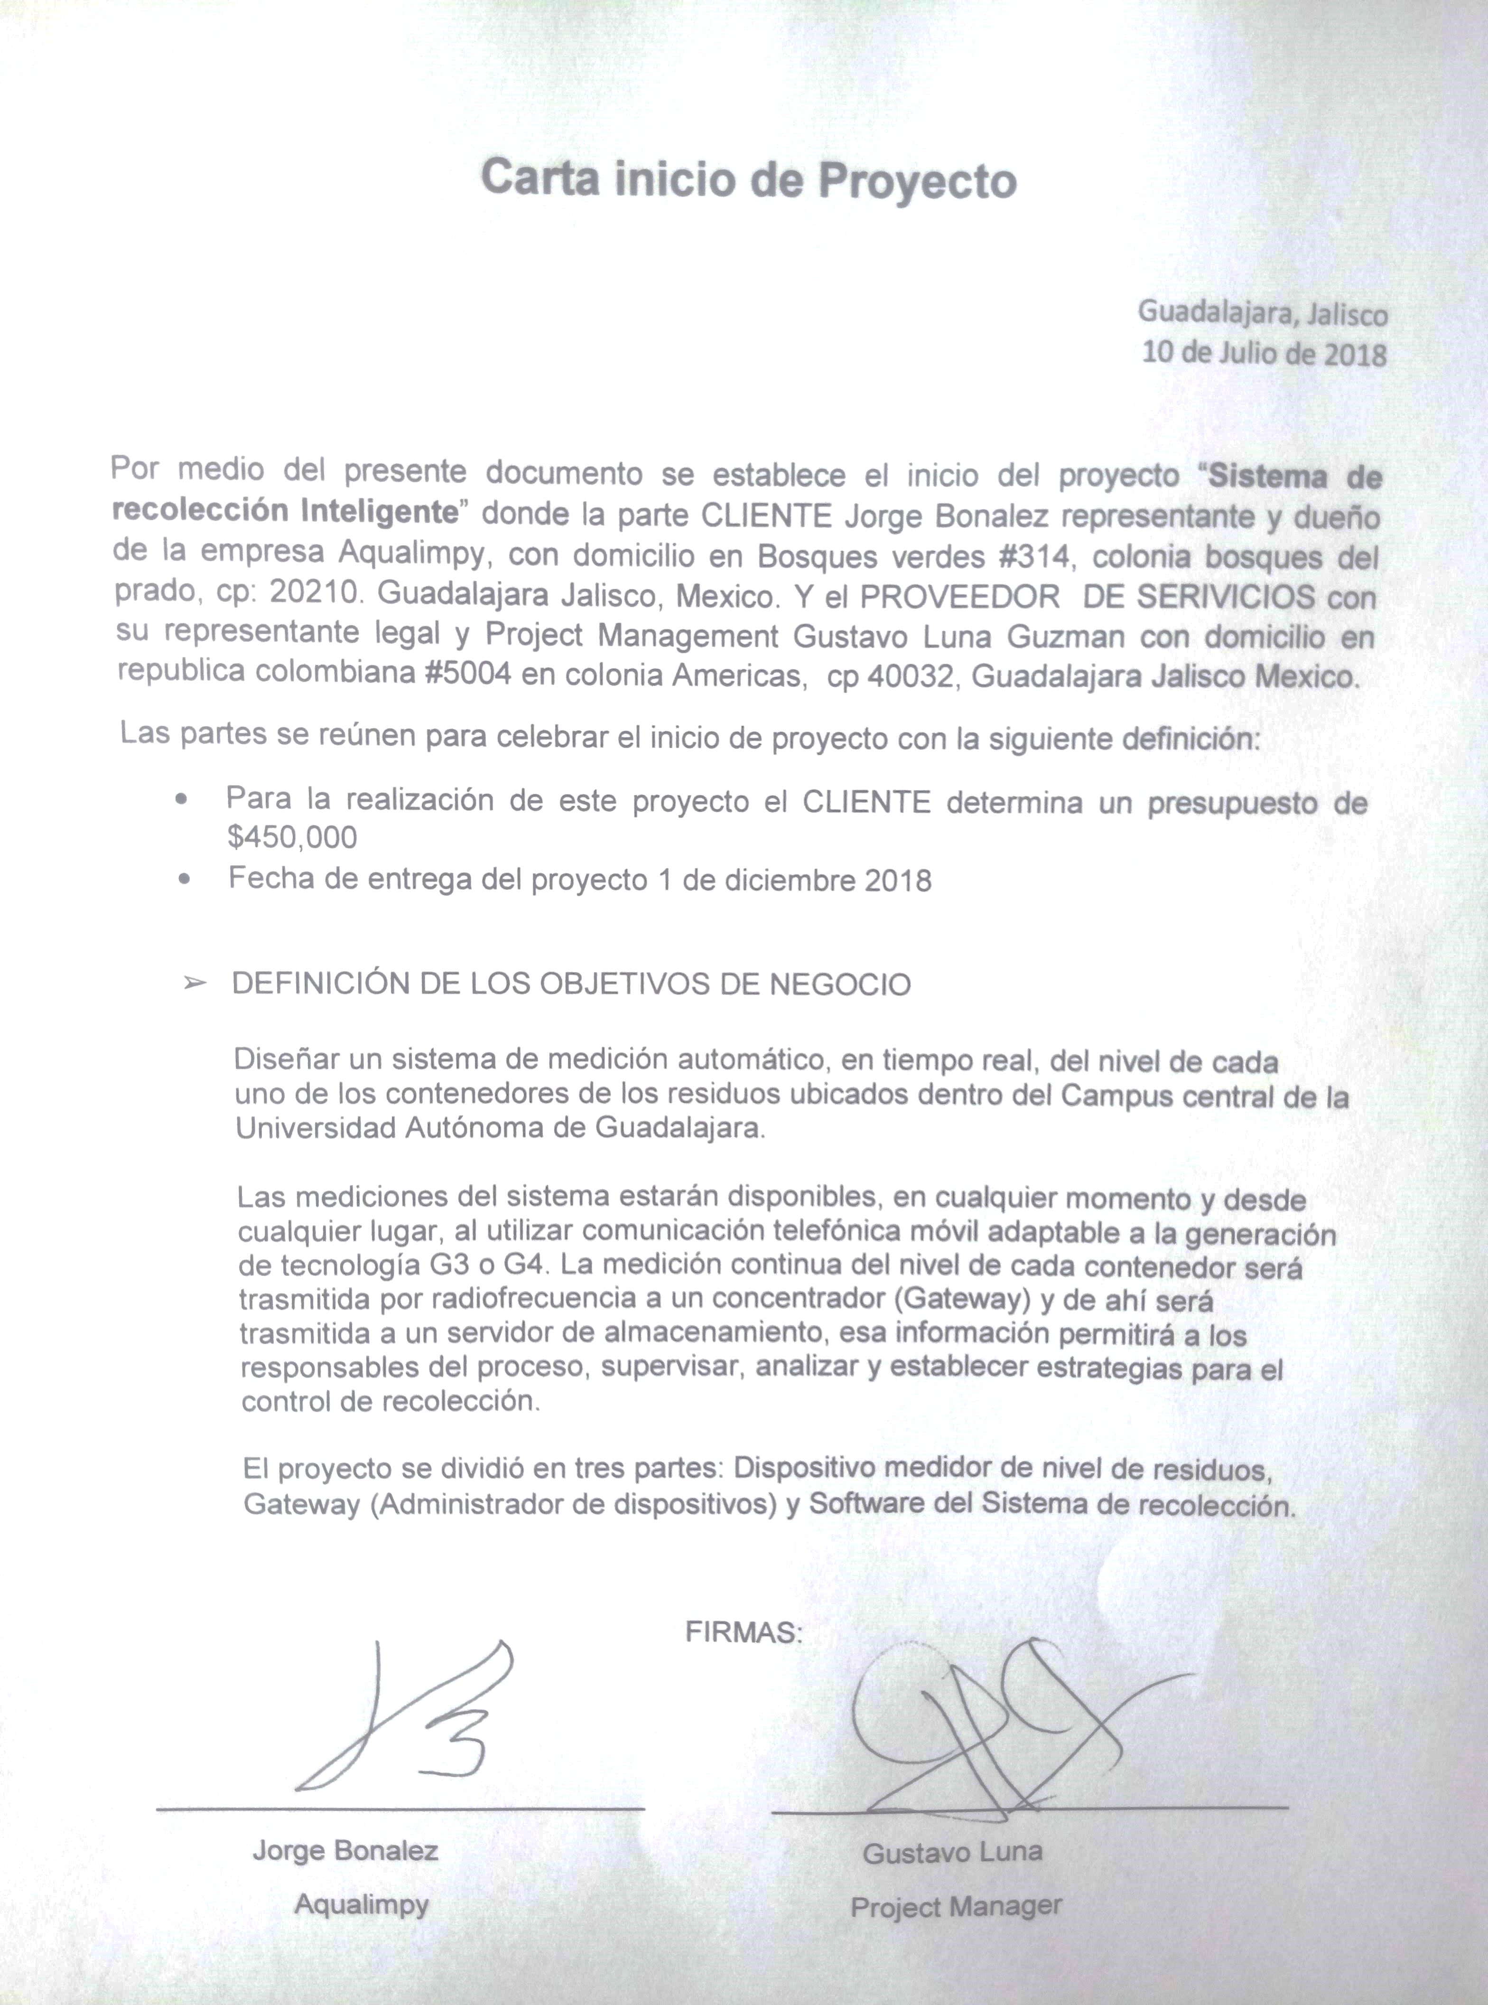

Slide 10
Planeación
Dentro de este Proceso se elaboraron:
Project Management Plan
Requerimientos
Alcance
WBS
Actividades
Recursos (RBS)
Calendario (Gant)

Slide 11
Planeación
Plan de Costos
Plan de Calidad
Matriz RACI
Plan de Comunicaciones
Plan de Riesgos

Slide 12
Requerimientos Funcionales
ID del Requerimiento | Stakeholder | Requerimientos Funcionales
REQ-F01 | Cliente: Jorge Bonalez | Los dispositivos van a operar adecuadamente en el rango de las siguientes condiciones: Temperaturas de -10 °C a 65 °C Humedad de un 10% a 75%
REQ-FD1 | Cliente: Jorge Bonalez | El dispositivo medidor de nivel de residuos, debe de comunicarse con un Gateway a una distancia mínima de 120 metros
REQ-FD2 | Cliente: Jorge Bonalez | El dispositivo medidor de nivel de residuos, solo puede comunicarse con un Gateway
REQ-FD3 | Cliente: Jorge Bonalez | Debe de comunicar al Gateway el nivel del contenedor
REQ-FD4 | Cliente: Jorge Bonalez | Debe de medir el nivel de un contenedor de un material plástico
REQ-FD5 | Cliente: Jorge Bonalez | Debe de medir el nivel de cualquier material, excepto gases y vapores.
REQ-FD6 | Cliente: Jorge Bonalez | El dispositivo va a funcionar si se encuentra energizado con 5 v DC
REQ-FD7 | Cliente: Jorge Bonalez | El contenedor debe de tener tapa y no permitir el acceso de agua, para que el sistema opere correctamente.
REQ-FD8 | Cliente: Jorge Bonalez | Va a operar adecuadamente en el rango de intensidad de lluvia débil y moderada.
REQ-FG1 | Cliente: Jorge Bonalez | Tener usuario y contraseña para las cuentas que se requieran.
REQ-FG2 | Cliente: Jorge Bonalez | El Gateway va a funcionar si se encuentra energizado.
REQ-FG3 | Cliente: Jorge Bonalez | Debe de comunicarse hasta con 10 dispositivos medidores de nivel de residuos.
REQ-FG4 | Cliente: Jorge Bonalez | Solo se podrá conectar con un servidor.
REQ-FS1 | Cliente: Jorge Bonalez | El sistema de recolección va a controlar y monitorear los dispositivos medidores de residuos.
REQ-FS2 | Cliente: Jorge Bonalez | El sistema de recolección se va a comunicar con el servicio de recolección de basura de manera automática.
REQ-FS3 | Cliente: Jorge Bonalez | El sistema de recolección debe tener la opción de comunicarse con el servicio de recolección de basura a través de forma manual.
REQ-FS4 | Cliente: Jorge Bonalez | El sistema de recolección servidor se podrá conectar hasta con 200 Gateways

Slide 13
Requerimientos no Funcionales
ID del Requerimiento | Stakeholder | Requerimientos No Funcionales
REQ-NF01 | Cliente: Jorge Bonalez | La probabilidad de falla del Sistema no podrá ser mayor a 0,05.
REQ-NF02 | Cliente: Jorge Bonalez | El sistema debe tener una disponibilidad del 99,99% de las veces en que un usuario intente accederlo.
REQ-NFD1 | Cliente: Jorge Bonalez | Los contenedores deben de ser fáciles de usar
REQ-NFD2 | Cliente: Jorge Bonalez | El dispositivo medidor de nivel de residuos, debe de comunicarse con un Gateway a una distancia mínima de 120 metros
REQ-NFG1 | Cliente: Jorge Bonalez | El sistema debe proporcionar mensajes de error que sean informativos y orientados a usuario final.
REQ-NFS1 | Cliente: Jorge Bonalez | Si se identifican ataques de seguridad o brecha del sistema, el mismo no continuará operando hasta ser desbloqueado por un administrador de seguridad.
REQ-NFS2 | Cliente: Jorge Bonalez | Los permisos de acceso al sistema podrán ser cambiados solamente por el administrador de acceso a datos.

Slide 14
Alcance
Alcance del proyecto:
Diseñar y construir un sistema el cual genere la ruta óptima para la recolección de la basura en base a la medición de la capacidad de almacenamiento de desperdicios restante de en el contenedor la cual se enviará por medio de un Gateway inalámbricamente a la nube, donde un servidor obtendrá esa información para procesarla con el algoritmo que generara la mejor ruta de recolección.

Slide 15
Alcance
Dentro del alcance:
Diseño del Hardware para la medición de los contenedores y la comunicación con la nube.
Diseño del software para procesar la información del sensor de medición y gestionar la comunicación con la nube.
Diseño y programación del algoritmo para generar la mejor ruta de recolección.
Fuera del alcance:
Servicio de la nube.
Los contenedores.
Los camiones recolectores

Slide 16
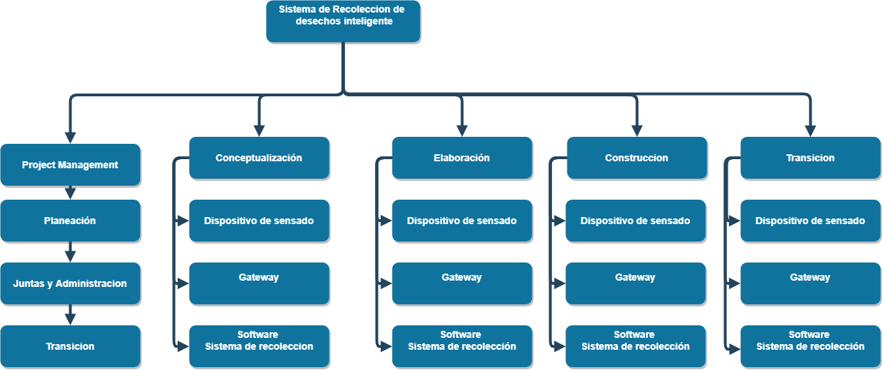
WBS

Slide 17
Actividades
Ejecución del proyecto:
El proyecto se dividió en tres partes: Dispositivo medidor de nivel de residuos, Gateway (Administrador de dispositivos) y sistema de recolección
Dispositivo medidor de nivel de residuos
Conceptualización:
Lista de actividades:
Descripción de requisitos funcionales y no funcionales
Evaluación y elección de protocolo de red inalámbrico a utilizar.
Evaluación de tecnologías que trabajen con el protocolo elegido.
Evaluación de sensores de medición en el Mercado.
Evaluación de Microcontroladores en el Mercado.
2. Elaboración:
Lista de actividades:
Diseño y análisis de Hardware del dispositivo a nivel de bloques.
Diagrama a bloques de periféricos en el Firmware.
Diseño de Maquina de estados de Firmware de dispositivos.
Diseño de esquemático eléctrico de dispositivo.
Diseño de Layout del dispositivo.

Slide 18
Actividades
Construcción:
Lista de actividades:
Simulación eléctrica de circuito.
Diseño de máquina de estados y funciones de Firmware.
Implementación de modos de bajo consumo en Microcontrolador.
Desarrollo de bootloader en Microcontrolador.
Diseño de molde para el dispositivo.
Simulaciones de diseño del molde.
Impresión en 3D de molde para dispositivo.
Pruebas funcionales de Firmware.
Pruebas de firmware.
Corrección de Bugs.
Pruebas de comunicación entre radio local en pc hacia radio remoto.
Pruebas funcionales entre radio local en pc hacia radio remoto.
Unión de molde con los componentes.
Transición:
Lista de actividades:
Producto versión 1.0
Documentación de código de Firmware.
Documentación de hardware.
Documentación de diseño de molde.

Slide 19
Actividades
Gateway (Administrador de dispositivos)
Conceptualización
Lista de actividades:
Descripción de requisitos funcionales y no funcionales
Evaluación y elección de protocolo de red inalámbrico a utilizar.
Elaboración
Lista de actividades:
Diagrama de script para la administración de la red.
Diagrama de script para la comunicación entre clientes de server con dispositivos finales.
Diagrama de script para la actualización de firmware de dispositivos finales.
Diagrama de script para la actualización remota de scripts en Gateway.
Implementación de scripts.
Construcción
Lista de actividades:
Pruebas de rango de alcance con dispositivos finales.
Pruebas de comunicación en ambiente urbano con línea de vista.
Pruebas de comunicación en ambiente urbano sin línea de vista.
Pruebas de actualización de firmware remoto.
Pruebas de comunicación entre múltiples dispositivos finales.
Documentación de resultado de pruebas
Transición
Lista de actividades:
Release del producto versión 1.0
Documentación de scripts.
Documentación de resultado de pruebas.

Slide 20
Actividades
Sistema de recolección
Conceptualización
Lista de actividades:
Descripción de requisitos funcionales y no funcionales
Arquitectura del sistema.
Elaboración
Lista de actividades:
Diseño de BD
Diseño de Software
Diseño de interfaces de comunicaciones
Construcción
Lista de actividades:
Desarrollo de sistema
Pruebas
Construcción
Iniciar Proceso de patente de producto

Slide 21
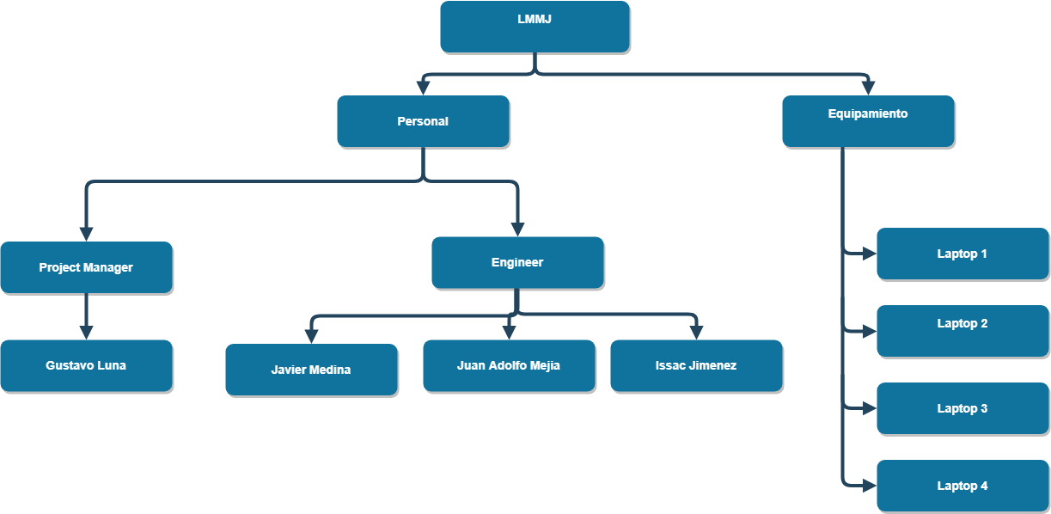
Recursos

Slide 22
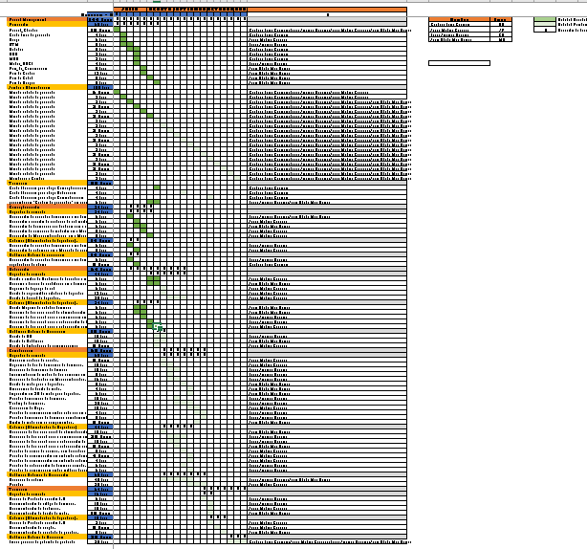
Calendario

Slide 23
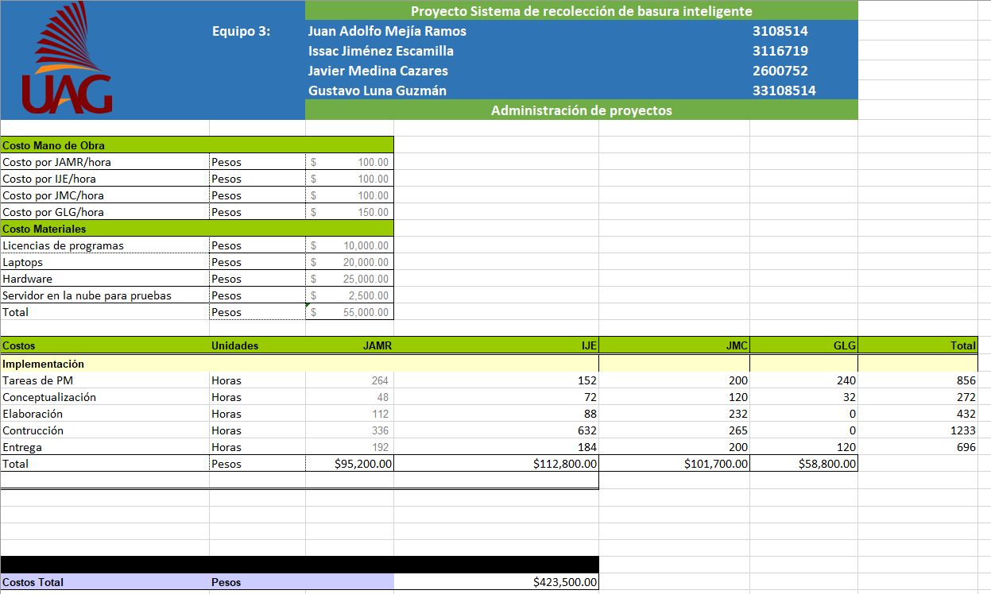
Plan de Costos

Slide 24
Plan de Calidad
La calidad en el presente proyecto final implica directamente cumplir con los requerimientos que el cliente expone en un principio y a lo largo del desarrollo del proyecto.
El cumplimiento con lo expuesto en la matriz de requerimientos (RTM) es la pauta que debemos seguir para cumplir con calidad todos y cada uno de los puntos del desarrollo de este proyecto.

Slide 25
Plan de Calidad
Para lograr desarrollar el proyecto con calidad se tiene un desarrollo estipulado en la planeación con los tiempos y las cosas que se deben cumplir en el momento indicado, hacer este desarrollo con estos tiempos correctos es otra condición más que indica calidad en el proyecto, teniendo en cuenta que las peticiones de cambios del cliente podrían afectar los tiempos y la planeación deberá de ser actualizada para cumplir el desarrollo del proyecto con calidad.
Para obtener una calidad óptima se debe cumplir con los objetivos en tiempo y con el presupuesto indicado, aunado al alcance que debe cubrirse de manera total.

Slide 26
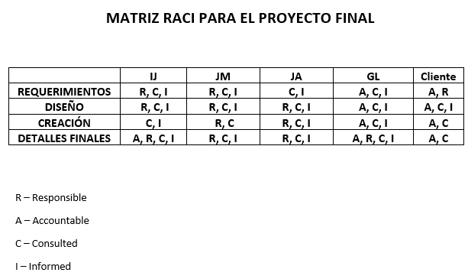
Matriz RACI

Slide 27
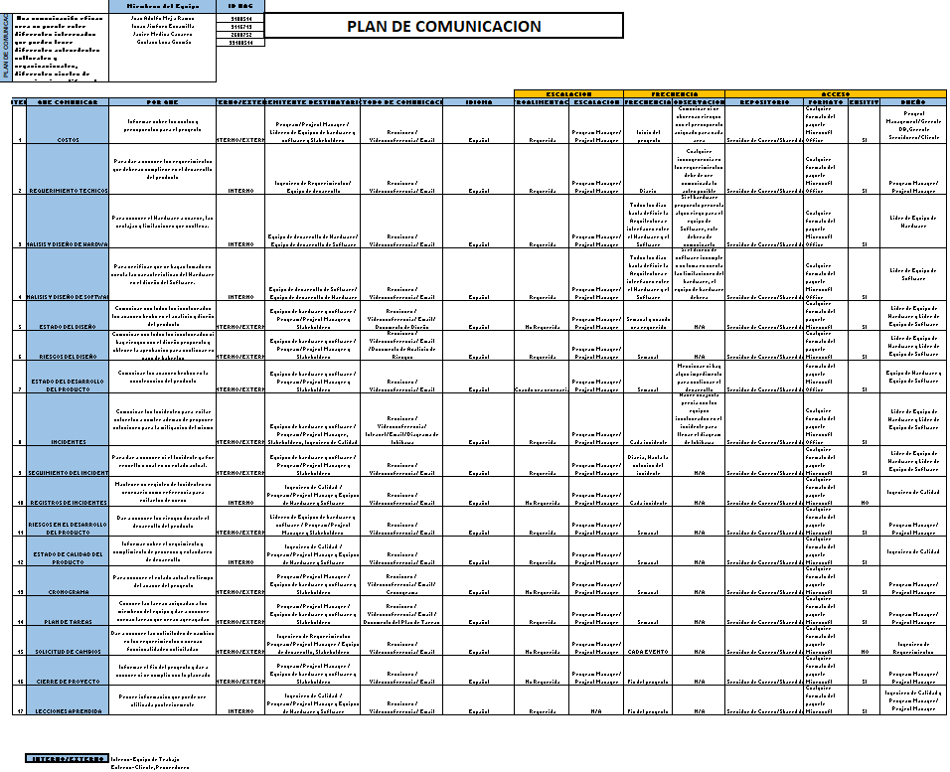
Plan de Comunicaciones

Slide 28
Proceso
Elaboración

Slide 29
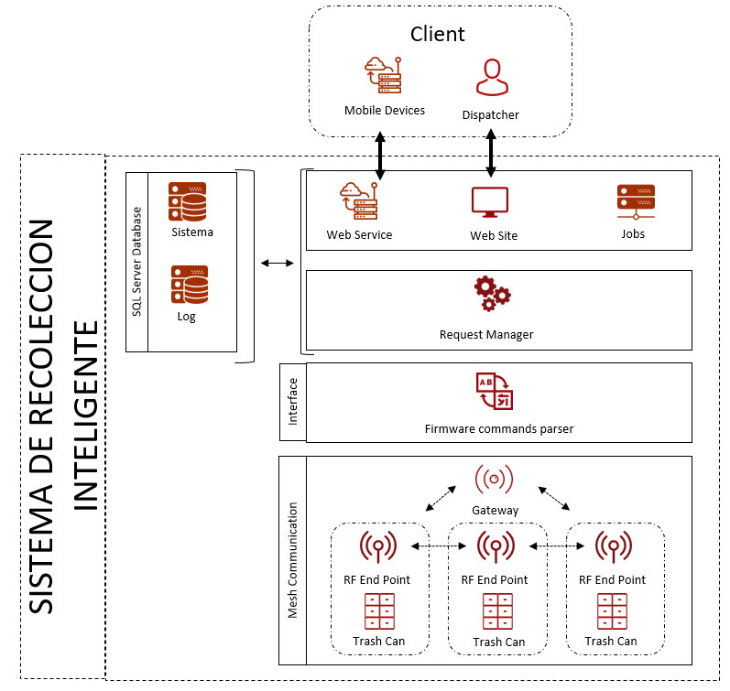

Slide 30
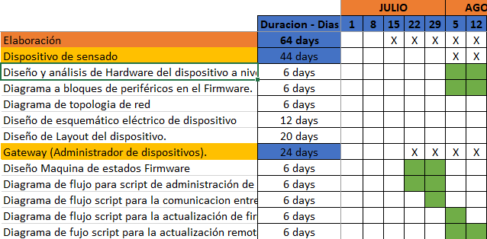

Slide 31
Proceso
Monitoreo y Control

Slide 32
Monitoreo y Control

Slide 33
Monitoreo y Control

Slide 34
Monitoreo y Control

Slide 35
Monitoreo y Control

Slide 36
Reporte de Estado
Situación actual del proyecto
Valor Planificado: $450,000
Variación de cronograma: 0
Estado de Índice del desempeño de cronograma:
Variación de costo: 0
Estado de Índice del desempeño de costo:
Proyecciones
Fecha estimada de conclusión: 11/14/2018
Presupuesto hasta la conclusión: $423,500
Estado de Índice del desempeño de trabajo por completar:

Slide 37
Estado actual de riesgos

Slide 38
Estado actual de riesgos

Slide 39
Estado actual de riesgos

Slide 40
Justificación y Cambios
Número de Solicitud de Cambio | Fecha | Descripción del Cambio | Impacto del Cambio | Aprobador | Estado
DCR-FS3 | 7/13/2018 | El sistema de recolección debe tener la opción de comunicarse con el servicio de recolección de basura a través de forma manual. | NI | PM | Aprobado
DCR-NFS1 | 7/14/2018 | Si se identifican ataques de seguridad o brecha del sistema, el mismo no continuará operando hasta ser desbloqueado por un administrador de seguridad. | NI | PM | Aprobado
DCR-NFS2 | 7/14/2018 | Los permisos de acceso al sistema podrán ser cambiados solamente por el administrador de acceso a datos. | NI | PM | Aprobado

Slide 41


